Slide 1


初中历史 七年级
第20课 清朝君主专制的强化

Slide 2

复习
清朝前期经济发展
农业
手工业、商业
人口
经过清朝初期的恢复，社会经济在清朝前期得到了迅速发展，人口迅速增长，农业、手工业和商业有了长足的进步。但是在这些现象的背后，危机正悄悄浮现。

Slide 3

第20课 清朝君主专制的强化
一、君主集权登峰造极
二、思想禁锢万马齐喑
三、封建迟暮危机重重

Slide 4
第一篇章
君主集权登峰造极

Slide 5
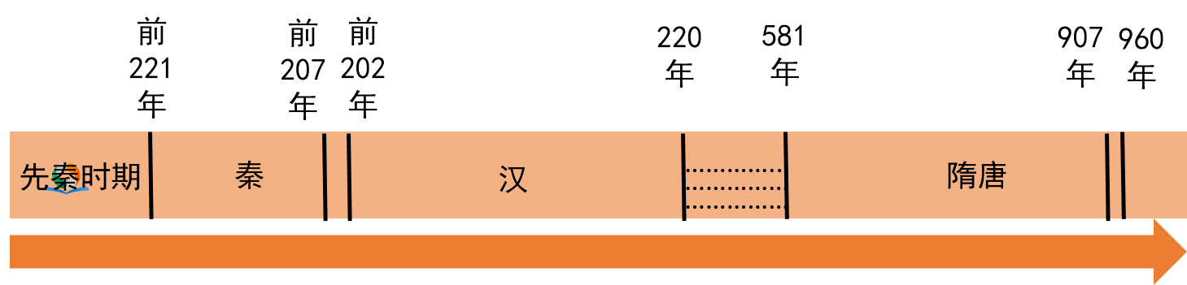
“君主专制” 建立、完善、强化的历程：
确立
完善
实行三省六部制，还推行________，使门第不高的有才能的人参加到政权中来，扩大了统治阶级的基础
确立皇权至上的皇帝制，为加强思想控制________________
科举制
焚书坑儒

Slide 6
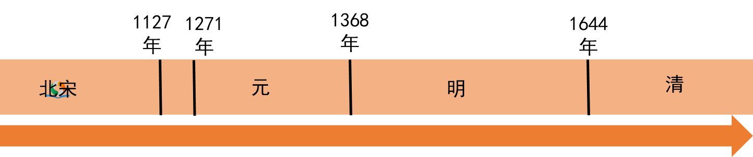
强化
顶峰
君主集权登顶峰
废丞相，设内阁。明朝还设立______特务机构，实行___________,加强对文人的思想控制
厂卫
清朝的统治者采取了哪些措施来加强君主专制统治呢？
八股取士

Slide 7
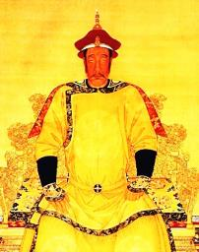
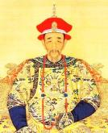
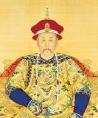
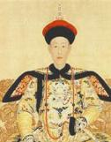
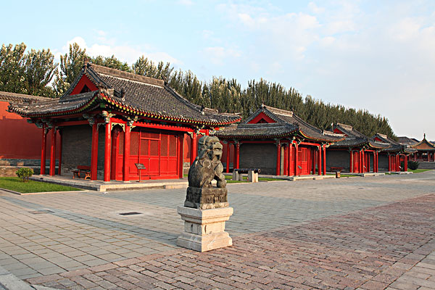
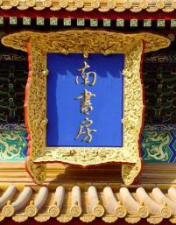
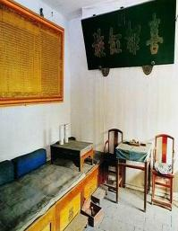
一、君主集权登峰造极
标志：雍正设立军机处
思考：军机处是在怎样的背景下设立的？
努尔哈赤
雍正
实质：君主专制的强化
权力的集中
康熙
乾隆
议政王大臣会议
南书房
撤销议政王大臣会议
军机处
×
满洲贵族组成，决定军国大事。
草拟谕旨，处理奏章。
跪受笔录，上传下达。
Notes:
南书房原是康熙帝读书的地方，因其地处皇帝办公的乾清宫的西南而得名。南书房是康熙朝设立的，是康熙皇帝为加强皇权、巩固清朝统治而设置的宫廷御用机要秘书机构。康熙十六年（1677年），开始选拔翰林等官员到南书房值班，随时接受皇帝的咨询，或处理各种文书。南书房行走，就是指原来有翰林一职，而被派到南书房中去执勤。凡入值南书房的翰林，其正式官衔，称为"南书房翰林"，也叫"南书房行走"。
南书房行走，就是康熙皇帝的清秘近臣，在清廷诸大臣中的地位尤为显赫。关于南书房创设的目的，据史书记载，康熙皇帝打算设置南书房时说:“朕不时观书写字，近侍内并无博学善书者，以致讲论不能应对。今欲于翰林内选择二员，常侍左右，讲究文义。”《东华录》载，康熙十六年(1677)十月“始设南书房，简侍讲学士张英、中书高士奇等入直，以备顾问”。

Slide 8
一、君主集权登峰造极
军机处的作用：
清代史学家赵翼在《檐[yán]曝[pù]杂记》卷一《军机处》中说：“（军机大臣）只供传述缮[shàn]撰，而不能稍有赞画于其间也。”
这句话的意思是说，军机大臣只是抄写皇帝的旨意，而不能把自己的意见夹杂进去。
军机处的设立使全国的军政大权完全集中于皇帝之手，皇帝独断朝政，具有至高无上的权威，一切都要服从皇帝的意志。

Slide 9
第二篇章
思想禁锢万马齐喑
1、文字狱
2、文化专制政策

Slide 10
思想禁锢万马齐喑
1、文字狱
案名 | 是由 | 株连人数
庄廷珑《明史》案 | 有攻击清朝统治者的语句，还使用南明的年号 | 70~120人
戴名世《南山集》案 | 使用南明年号，同情南明政权 | 300多人
胡中藻案 | 因诗“一把心肠论浊清”被指侮辱清朝 | 株连族人祸及师友
徐骏案 | 因诗“明月有情还顾我，清风无意不留人”被指侮辱清朝 | 斩首
查嗣庭案 | 考题维民所止被指有辱圣上 | 抄家，死于狱中
（1）文字狱：指统治者故意从作者的诗文中摘取字句，罗织罪状所造成的冤狱
Notes:
那么这个担心，皇帝是怎么解决的呢，对了，就是大兴文字狱（板书），大家来看这个表格，你能从中看出文字狱的危害是什么吗？好，纪晓岚同学从明史案和徐俊案里，看到了文字狱摧残了人才，从百姓不语中看到了文字狱禁锢了人们的思想，我再给他补充一点啊，那就是没有人才，大家都惊恐不语，这个社会怎么样？对，万马齐喑究可哀，阻碍了社会进步。奥，有位同学有疑问了，龚自珍同学问，为什么康雍乾三朝是公认的盛世，还要大兴文字狱？其实正因为是盛世，才说明皇帝权利很大，如果说军机处是皇帝政治方面权利大的话，那么文字狱就是思想文化方面皇帝权利的强化

Slide 11
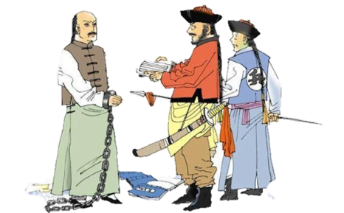
据统计：
顺治帝兴文字狱7次，康熙帝12次，
雍正帝17次，乾隆帝130次。
特点：
规模大，次数多
思考：清朝大兴文字狱的目的是什么？
目的：从思想领域严密控制知识分子。

Slide 12



阅读下列材料，结合教材P102最后一段，指出文字狱产生了怎样的危害？
材料一：今之文人，一涉笔唯恐触碍于天下国家。……人情望风看景，未必太甚……消刚正之气，长柔媚之风。此与世道人心，实有关系。 ——李祖陶《迈堂文集》
材料二：在清朝残酷的文化压迫下中华文化受到严重的摧残。雍正十一年，清政府下诏征举士人，谁知相应寥寥，只得作罢。
造成了社会恐怖
壹
摧残了人才,禁锢了思想
贰
阻碍了社会进步
叁

Slide 13


思想禁锢万马齐喑
2. 文化专制政策
全面检查、禁书毁书
据黄爱平教授统计，在19年的禁书过程中，共销毁书籍3100多种，15.1万部，销毁书版8万块以上。
——常建华《清史十二讲》
大力提倡尊孔读经，组织人力大规模进行整理文献和编撰书籍的活动
尊孔读经，整理文献
Notes:
《四库全书》开馆以后，乾隆帝终于将禁书真意和盘托出，乾隆三十九年八月，他质问内外大臣：“乃各省进到书籍不下万余种，并不见奏及稍有忌讳之书。岂有裒集如此遗书，竟无一违碍字迹之理！——乾隆三十九年

Slide 14
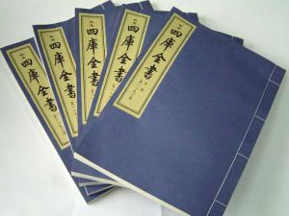
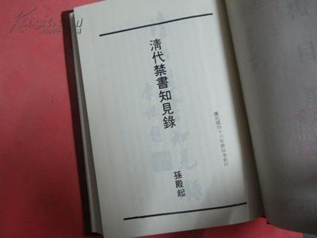
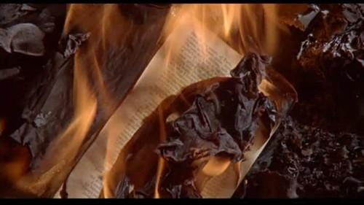
思想禁锢万马齐喑
2、文化专制政策
影响：
（1）致使不少极有价值的历史文献绝迹或失真
（2）乾隆毁书和篡改书籍近20年，这是继秦始皇焚书坑儒以来中国古代文化遭受的又一次浩劫
编书
禁书
毁书
Notes:
文字狱进行的同时，皇帝还采取了一系列的文焕专制政策（板书）这个政策可以简单的概括为三部曲，即编书禁书和毁书，这样，皇帝就通过政治思想文化三个方面加强了内部的君主专制

Slide 15
结合所学知识，回顾历史上加强思想文化控制的措施
朝代
事件
秦朝
焚书坑儒
西汉
巩固统治
罢黜百家，独尊儒术
明朝
八股取士
清朝
文字狱

Slide 16
第三篇章
封建迟暮危机重重
国内：社会矛盾不断加剧
对外：闭关锁国，逐渐落伍

Slide 17


三、封建迟暮危机重重
1、国内：社会矛盾不断加剧
政治腐败
军事战斗力低下
财政危机
社会贫富分化严重
Notes:
组织语言详细一点

Slide 18
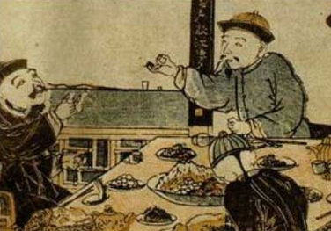
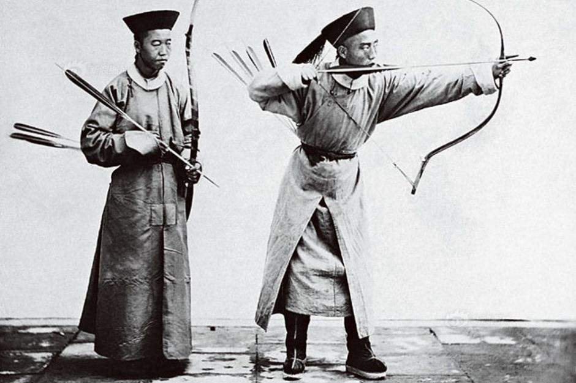
三年清知府，十万雪花银
（1）政治腐败
（2）军事战斗力低下
八旗子弟
嘉庆皇帝南巡杭州，目睹了旗兵表演骑射的尴尬场面：“射箭箭虚发，驰马人坠地。”
Notes:
增加解释，比如和珅

Slide 19
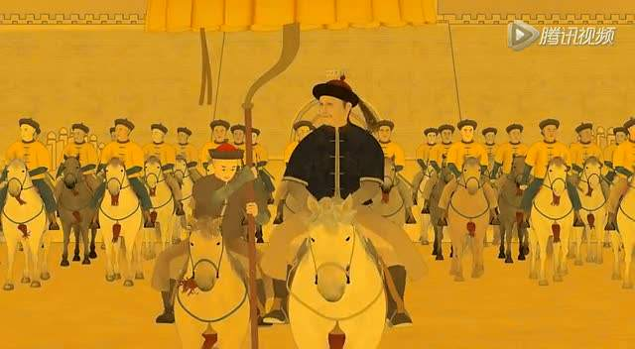
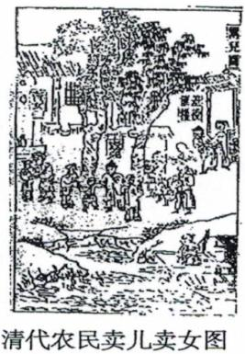
（3）财政危机
（4）社会贫富分化严重
官僚机构臃肿
乾隆后期好大喜功
各级官吏大肆贪污
嘉庆以后朝廷收入减少
国力越来越弱
清朝中期以后，百姓生活更加困苦
Notes:
官僚机构臃肿，受贿、好大喜功。图片注意

Slide 20

闭关锁国政策
三、封建迟暮危机重重
2、对外：闭关锁国，逐渐落伍
【名词解读】
≠ 完全禁止
严格限制
顺治：限制海上贸易（禁海令）
康熙：限制商品种类、重量
乾隆：限制口岸（1757年只开广州一处作为对外通商口岸）
Notes:
说到闭关锁国，大家一定要注意历史名词的解释要严谨准确。象闭关锁国政策，它其实并不是字面上说的完全断绝同外国的往来，而是一种严厉限制的对外政策，这个政策的形成是经历了一个过程的，读屏幕，由此可见，闭关锁国不是关上玻璃窗，而是关上纱窗，还是有室外的风刮进来的嘛

Slide 21
结合下列材料，谈谈清朝实行闭关锁国政策的原因。
材料一：“天朝富有四海，岂需尔小国些微货物?” ——嘉庆帝的敕谕
自大
清朝统治者认为天朝物产丰富，无所不有，不需要同外国进行经济交流
材料二：浙民习俗易嚣，洋商错处，必致滋事。 ——《清高宗圣训》
自卫
清朝统治者担心国家领土主权受到侵犯，惧怕沿海人民同外国人交往，
会危及自己的统治
根本原因在于中国自给自足的小农经济（自然经济）
自大+自卫+自给自足

Slide 22
乾隆时期马戛尔尼访华
中国赠给英国的礼物：丝绸、宣纸、各种工艺品。
英国赠给中国的礼物：太阳系天体运行仪、航海望远镜、战舰模型。
你从这两份礼单的比较中可以得出哪些历史信息？
从中可以看出中英两国间的巨大差距，说明当时的中国已远远落后于世界前进的步伐。

Slide 23



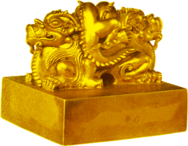
【合作探究】结合所学知识进行论证，
你同意哪种观点？
闭关锁国
错失了机遇
落伍于世界
闭关锁国
起到了一定
自卫作用
探究三步骤
亮明观点
史实论证
总结观点
Notes:
那么这个政策，我们怎样去评价呢？有这样两种截然不同的观点，现在请同学们进行探究。……闭关锁国导致落后，所以，今天我们国家才采取了什么对外政策呢？对，就是对外开放政策，因为闭关锁国导致落后，所以只有开放才是强国之路。同学们，今天我们学习了清朝君主专制强化的内外措施，皇帝的权利从各个方面都得到了强化，那么这对中国而言到底是好事还是坏事呢？这个你说了不算，我说了也不算，材料说了算

Slide 24

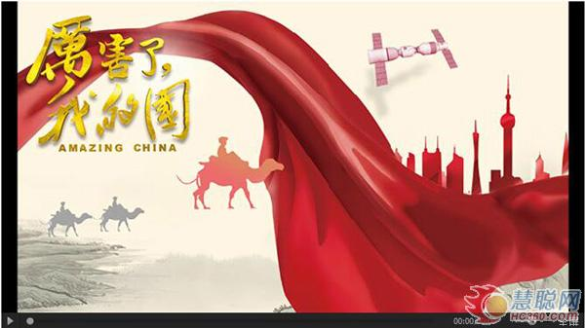
对今日中国腾飞，谈谈你的感想……
闭关导致落后，落后就要挨打，改革开放才是强国之路。
专制导致腐败，激化社会矛盾，必须把权力关进制度的笼子里，实行民主的制度。
以史为鉴
Notes:
同学们，以史为鉴，今天的中国吸取了清朝的教训，走上了开放强国之路；实行民主法治，依法治国，最终取得了举世瞩目的成就，让每一个中国人都发自内心的感叹：厉害了，我的国！

Slide 25
【小结】
君主专制制度极端强化
标志：雍正设立军机处
君主集权登峰造极
文字狱（康熙、雍正、乾隆）
思想禁锢万马齐喑
文化专制政策
国内：社会矛盾加剧
封建迟暮危机重重
对外：闭关锁国
中国逐渐落伍于世界历史的发展进程

